Slide 1
冒險12
打造全連結神經網路函數學習機

Slide 2


01 第一部曲：打造神經網路
用 Sequential 開啟空白函數學習機
用 Sequential 開啟一台空白的神經網路函數學習機!
函數學習機

Slide 3

01 第一部曲：打造神經網路
用 Sequential 開啟空白函數學習機
把這台函數學習機稱為model。事實上這個名稱可以自己取。

Slide 4

01 第一部曲：打造神經網路
打造函數學習機
我們要決定幾個隱藏層, 每一層有幾個神經元。
接著要來打造函數學習機了！
需要決定的事只有：
1. 要有幾層隱藏層。
2. 每個隱藏層要幾個神經元。
100
100
100
函數學習機的隱藏層

Slide 5

01 第一部曲：打造神經網路
用 model.add 一層層把設計好的神經網路做好
用全連結層 (Dense 層)
要 100 個神經元
Dense ( 100 , input_dim = 784, activation = ‘relu’ )
輸入有多少 (只有第一個隱藏層需要)
使用 ReLU 當激發函數

Slide 6
01 第一部曲：打造神經網路
建構每一層的神經網路
建立剩餘的兩層:
因為輸入就是上一層100 個神經元的輸出，所以不需要再說輸入有幾個神經元。
最後一層是「輸出層」:
我們有10 個輸出，為了讓輸出加起來等於1，我們用softmax 當成輸出層的激發函數。

Slide 7
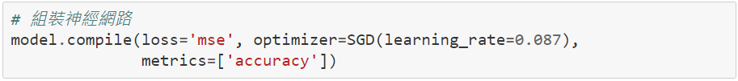
02 組裝自己的神經網路
用compile 做最後的組裝
loss
"mse"
平均平方差
"categorical_crossentropy"
這個更合理!
optimizer
SGD
"adam"

Slide 8
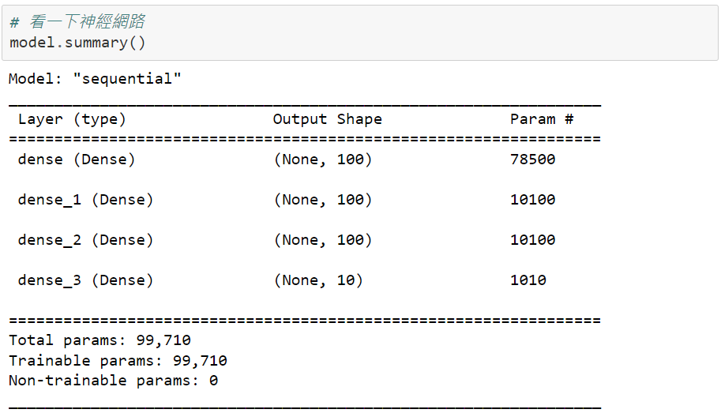

03 欣賞自己的神經網路
先用 summary 看看自己建構的神經網路
檢查看看是不是和當初設計是一致的!

Slide 9

04 第二部曲：訓練
把訓練資料的輸入x_train，還有正確答案y_train丟進去訓練
通常不希望 60000 筆資料都算完才做調整，所以會設所謂的微批次（mini batch），而 batch_size 就是設微批次大小，epochs 則是整筆數據要訓練幾次。

Slide 10
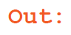
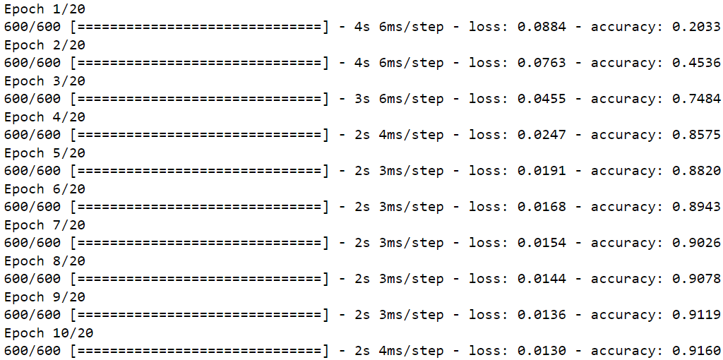
04 第二部曲：訓練
因為初始化不一樣，所以最後的正確率會不同

Slide 11
04 第二部曲：訓練
因為初始化不一樣，所以最後的正確率會不同

Slide 12
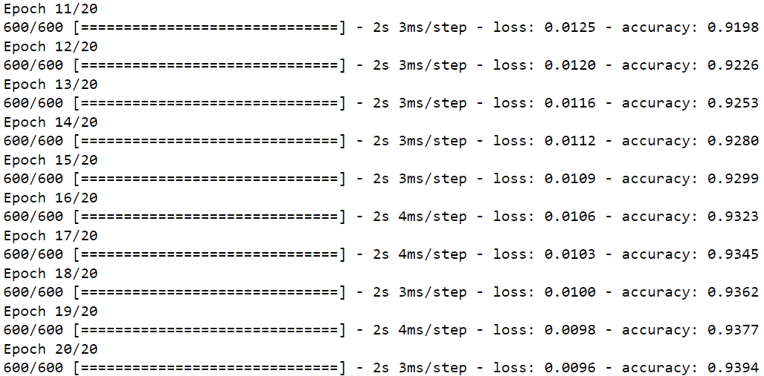
04 第二部曲：訓練
因為初始化不一樣，所以最後的正確率會不同

Slide 13
04 第二部曲：訓練
因為初始化不一樣，所以最後的正確率會不同
最終正確率

Slide 14

05 第三部曲 : 預測
用model 中的 predict 做預測
回憶一下輸入一筆數據是784維的向量:
更改數據形狀做predict:
predict 通常是同時做多筆數據的測試，所以就算是一筆數據，也要從(784,) 改為 (1,784)。

Slide 15
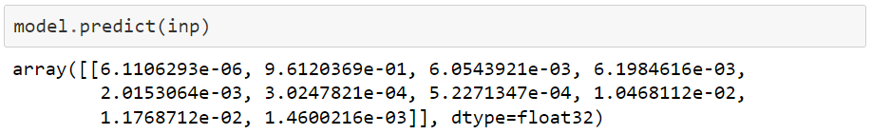
05 第三部曲 : 預測
用model 中的 predict 做預測
這輸出的意思是預測是每個數字(0~9)的機率。在這個例子中，最大的機率是出現在 1 的位置，所以神經網路會預測是1。

Slide 16


05 第三部曲 : 預測
用 argmax 找出哪個數字是最大
argmax 會幫我們找出最大值出現的位置。
0
1
2
3
argmax([9, 4, 8, 7])

Slide 17

05 第三部曲 : 預測
設定要依照列或行的方向取值
記得先列後行的原則, 就很容易理解 axis 的設定。
這邊的情況是要依行的方向取，所以設定 axis=-1（最後的那個方向）。
axis=0
axis=-1
列的方向
行的方向

Slide 18
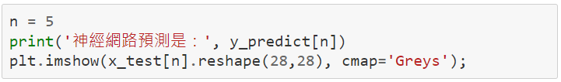
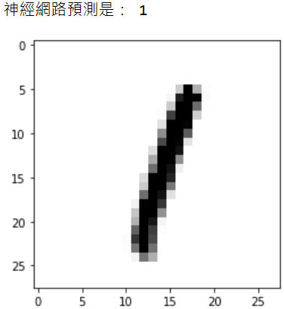
05 第三部曲 : 預測
一次預測全部的 x_test
看第 n 筆資料的手寫辨識數字預測得如何。

Slide 19
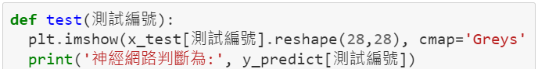
06 更酷炫的互動呈現
用 interact_Manual 做互動!
從ipywidgets 裡載入interact_manual。
要將拉平的維度弄(28,28)
寫個簡單的函式

Slide 20

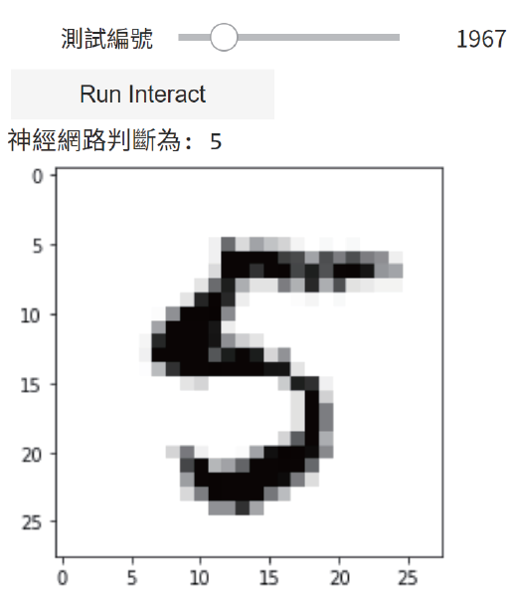
06 更酷炫的互動呈現
用 interact_Manual 做互動!

Slide 21
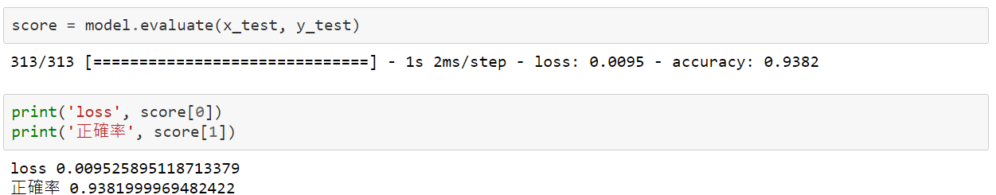
06 更酷炫的互動呈現
用 evaluate 給神經網路「總評量」

Slide 22
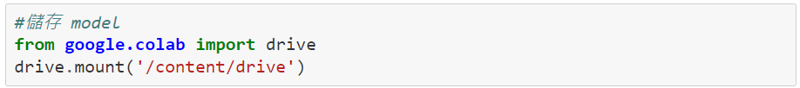
07 儲存我們完整模型
存下訓練好的參數，供日後使用!
連上自己的google drive
cd 到指定資料夾
儲存模型

Slide 23

冒險旅程 12
試著修改看看程式，比如用不同層數，每層試試看不同個數的神經元，觀察有什麼不同。另外，當然也可以改用其他訓練方式，或者不同的激發函數，試試不一樣的學習速率等等。

Slide 24
冒險旅程 12
記得我們還有個流行版的 fashion_mnist。試著用這個數據庫，看你的正確率能多高？

